Slide 1



TRƯỜNG TIỂU HỌC ……
CHÀO MỪNG QUÝ THẦY CÔ
VỀ DỰ GIỜ THĂM LỚP
Môn Toán lớp 3
BÀI 5: LUYỆN TẬP CHUNG (TIẾT 3)

Slide 2
Thứ……ngày…..tháng…..năm…….
TOÁN
BÀI 53: LUYỆN TẬP CHUNG (TIẾT 3)
1
Để sửa chữa một mảng nền nhà cần dùng 9 tấm gỗ lát sàn, mỗi tấm có dạng hình chữ nhật với chiều dài 45 cm và chiều rộng 9cm. Hỏi diện tích mảng nền nhà cần sửa chữa là bao nhiêu xăng – ti – mét vuông?
Bài giải
Diện tích một tấm gỗ là:
45 x 9 = 405 (cm²)
Diện tích mảng nền nhà là:
405 x 9 = 3645 (cm²)
Đáp số: 3645 cm²

Slide 3
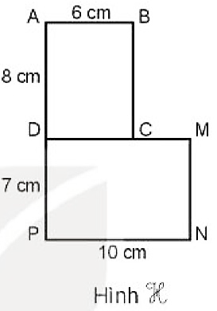
Thứ……ngày…..tháng…..năm…….
TOÁN
BÀI 53: LUYỆN TẬP CHUNG (TIẾT 3)
2
Hình H gồm hình chữ nhật ABCD và hình chữ nhật DMNP như hình bên.
a) Tính diện tích mỗi hình chữ nhật có trong hình vẽ.
b) Tính diện tích hình H.

Slide 4
Thứ……ngày…..tháng…..năm…….
TOÁN
BÀI 53: LUYỆN TẬP CHUNG (TIẾT 3)
2
a) Tính diện tích mỗi hình chữ nhật có trong hình vẽ.
Bài giải
Diện tích hình chữ nhật ABCD là:
6 x 8 = 48 (cm²)
Diện tích hình chữ nhật DMNP là:
7 X 10 = 70 (cm²)
Đáp số: 48 cm², 70 cm²
b) Tính diện tích hình H.
Bài giải
Diện tích hình H là:
48 + 70 = 118 (cm²)
Đáp số: 118 cm²

Slide 5
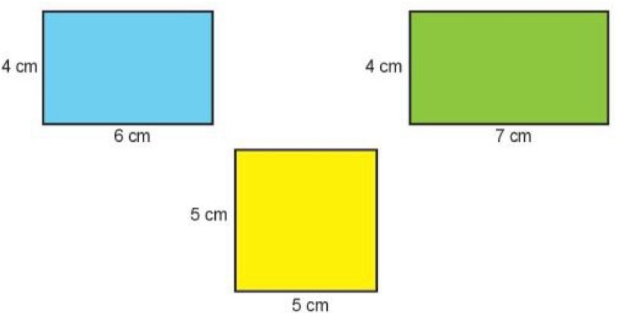
Thứ……ngày…..tháng…..năm…….
TOÁN
BÀI 53: LUYỆN TẬP CHUNG (TIẾT 3)
3
Mai, Nam và Việt cắt được ba tờ giấy màu có kích thước như hình vẽ dưới đây. Biết tờ giấy màu của Nam có chu vi bằng tờ giấy màu của Việt nhưng có diện tích bé hơn. Em hãy xác định tờ giấy màu mà mỗi bạn đã cắt được.

Slide 6
Thứ……ngày…..tháng…..năm…….
TOÁN
BÀI 53: LUYỆN TẬP CHUNG (TIẾT 3)
3
Mai, Nam và Việt cắt được ba tờ giấy màu có kích thước như hình vẽ dưới đây. Biết tờ giấy màu của Nam có chu vi bằng tờ giấy màu của Việt những có diện tích bé hơn. Em hãy xác định tờ giấy màu mà mỗi bạn đã cắt được.
 | Chu vi (cm) | Diện tích (cm²)
Giấy xanh da trời | (6 + 4) x 2 = 20 | 6 x 4 = 24
Giấy xanh lá cây | (7 + 4) x 2 = 22 | 7 x 4 = 28
Giấy màu vàng | 5 x4 = 20 | 5 x 5 = 25
+ Tờ giấy màu xanh da trời và tờ giấy màu vàng có cùng chu vi.
+ Tờ giấy màu xanh da trời có diện tích bé hơn diện tích tờ giấy màu vàng.
Do đó, tờ giấy màu xanh da trời là do Nam cắt được, tờ giấy màu vàng là do Việt cắt được.
+ Nam cắt được tờ giấy màu xanh da trời.
+ Việt cắt được tờ giấy màu vàng.
+ Mai cắt được tờ giấy màu xanh lá cây.

Slide 7
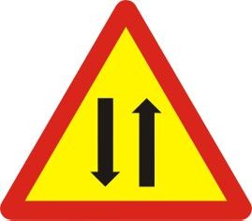








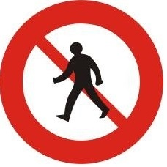








Thứ……ngày…..tháng…..năm…….
TOÁN
Trò chơi: CHẤP HÀNH LUẬT LỆ GIAO THÔNG
Đường
hai chiều
Giao nhau với
đường ưu tiên
Có trẻ em
đi qua
Có đường dành
cho người đi bộ
Giao nhau với
đường có đèn đỏ
Có đường dành
cho người đi xe đạp
Cấm ô tô
Cấm xe máy
Cấm xe đạp
Cấm người đi bộ
Đường cấm
Các loại xe
Cấm đi ngược chiều
Hướng đi trái
phải theo
Hướng đi thẳng
phải theo
Hướng đi phải
phải theo
Chỉ được rẽ trái
hoặc phải
Chỉ được
rẽ trái
Chỉ được
rẽ phải

